Slide 1
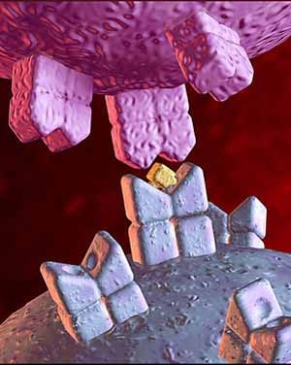
آنتی ژن، ایمونوژن، پادگن

Slide 2
ایمنوژن: ماده ایی است که در نتیجه ورود به بدن قادر است سیستم ایمنی را تحریک کند.
آنتی ژن: ماده ایی است که به طور اختصاصی به آنتی بادی و گیرنده های آنتی ژن در سطح لنفوسیتهاB, T) ) متصل می شود.
پادگن: معادل فارسی آنتی ژن
ایمونوژنسیتی: توانائی یک ماده براي ایجاد پاسخ هاي ایمنی
آنتی ژنسیتی: توانائی یک ماده براي اتصال با محصولات ایمنی و آنتی بادي ها
Notes:
ایمنوژنیسیتی: توانایی القای یک پاسخ ایمنی
آنتی ژنیسیتی: توانایی واکنش با محصولات پاسخ ایمنی (آنتی بادی ها و گیرنده های سلول های T)
آنتی ژن ماده ایی است که به طور اختصاصی به آنتی بادی و گیرنده های آنتی ژن در سطح لمفوسیتهای B – cells , T – cells متصل می شود، ولیکن در بعضی مواقع ممکن است یک آنتی ژن نتواند سیستم ایمنی را تحریک کند در صورتیکه ایمونوژن به طور اختصاصی به آنتی بادی و گیرنده های آنتی ژن در سطح لمفوسیتهای B – cells , T – cells متصل می شود و حتماً سیستم ایمنی را تحریک می کند.بنابراین هر ایمنوژنی آنتی ژن هست ولی لزوما هر آنتی ژنی ایمنوژن نیست

Slide 3
آنتی ژن
ساختار:؟
پروتئینی یا پلی ساکارید، لیپید، اسید نوکلئیک و یا مواد دیگر
محل:؟
سطح ویروس ها، باکتری ها ، سایر سلول های بیگانه
(سطح سلول های سرطانی،سم باکتری ها یا دانه های گرده)

Slide 4
اپی توپ Epitope یا شاخصهای آنتی ژنی (Antigenic determinants)
کوچکترین جزء مولکول آنتی ژن که آنتی بادی به آن اتصال می یابد.
بطور كلي هر اپي توپ يك زير دسته خاص از لنفوسيتهايB ، T را تحريك مي كند.
یک آنتی ژن میتواند اپی توپ های متعدد و متنوع داشته باشد مثلاً در سم دیفتری 10 نوع اپی توپ در سطح مولکول دیفتری و سم کزاز 8 نوع اپی توپ در سطح خودش دارد.
protein
epitope
Notes:
. آنتی ژنهای قوی مولکولهای درشتی هستند ولی فقط قسمتهائی از هر مولکول قادر است سیستم ایمنی را تحریک کند یا به آنتی کر متصل شود. این قسمتها را در اصطلاح نشانه آنتی ژنی یا شاخصای آنتی ژنی (Antigenic determinants) یا اپی توپ (Epitope) می گویند که از نظر قدرت ایمنی زایی در یک مولکول آنتی ژن با یکدیگر متفاوتند. یک اپی توپ موجب تحریک یک سلول لمفوسیت که اختصاصاً برای آن نشانه است می شود. بنابراین پاسخ ایمنی بدن بر علیه یک آنتی ژن، مجموعه ای از عکس العمل های سلولهای اختصاصی لمفوسیت علیه اپی توپهای موجود در آنتی ژن می باشد.

Slide 5
انواع اپي توپها از نظر ويژگي
اپي توپهاي اختصاصي فقط در يك آنتي ژن مشخص وجود دارد و مخصوص همان آنتي ژن است.
اپي توپهاي اشتراكي در چند آنتي ژن متفاوت مشترك هستند كه شناختن آنها در آنتي ژنهاي مختلف در تفسير آزمايشهاي سرولوژي و ايمونولوژي اهميت زيادي دارد.
Notes:
مثلا در ميكروب بروسلا اپي توپهايي وجود دارد كه فقط مخصوص اين ميكروب است و در ميكروبهاي ديگر ديده نمي شود.
بطور مثال میکروب های بروسلا و ویبریون کلرا دارای اپی توپهای اشتراکی هستند.

Slide 6
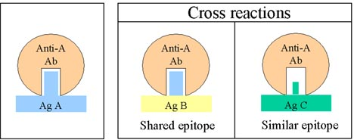
واکنش متقاطع Cross Reactivity
بعضی از آنتی ژن ها دارای ساختمان های متشابه هستند بطوری که پاسخ علیه یکی از این آنتی ژن ها منجر به پاسخ علیه آنتی ژن دیگر می گردد.
مانند تشابه اپي توپیک استرپتوکوک بتا همولیتیک با بافت های دریچه ای قلب

Slide 7
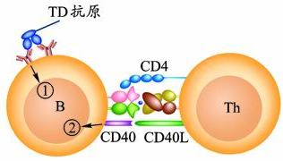
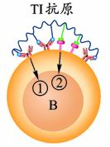
تقسیم بندی آنتی ژن ها
  آنتی ژنهای وابسته به تیموس (TD): اغلب پروتئینها
  آنتی ژنهای غیروابسته به تیموس: لیپوپلی ساکارید، پلی ساکارید، گلیکولیپید: برخي ايمونوژن ها قادرند به طور مستقيم سلول B راتحريك كنند كه در اين صورت سلول خاطره اي توليد نخواهد شد و پاسخ ضعيفتري توليد ميكند. به اين آنتي ژن ها TI (Thymus-independent antigen) گفته ميشود
Notes:
انتی ژنهای وابسته به تیموس حدود 90٪ از انتی ژنها را تشکیل می دهند. این انتی ژنها باعث ایجاد خاطره می شود.

Slide 8
براي سرنوشت ورود يك ماده به بدن ، سه حالت متصور است:
Substance
Antigen, Immunogen, mitogen
Positive immune
Response
Hapten
(Drugs, chemical,…)
No immune response
Tolerance
(Tolerogen)
Negative immune
response

Slide 9
براي سرنوشت ورود يك ماده به بدن ، سه حالت متصور است:
1-تحريك سيستم ايمني عليه ماده و پاسخ سلولي يا آنتي بادي و يا هر دو
چنين ماده اي آنتي ژن يا ايمونوژن است.
اگر ماده بطور غير اختصاصي سيستم ايمني را تحريك نمايد Mitogenنام دارد مانند
عصاره گياه Pokeweed كه تمام لنفوسيتها را تحريك مي كند.

Slide 10
2-ممكن است سيستم ايمني را عليه خود مهار (suppress) كند.
به اين حالت تحمل ايمنولوژيكي گويند (Immunological Tolerance)
يا عدم پاسخ ايمونولوژيكي
(Immunological unresponsiveness)
و به اين ماده تحمل زا
Tolerogen)) گويند.

Slide 11
3-يك ماده ممكن است بخودي خود نه آنتي ژن باشد و نه تولروژن به چنين ماده اي
هاپتن
گويند مانند داروها، فلزات، مواد شيميايي و غيره.
هاپتن يوناني است به معني چسبيدن و پيوستن يا .Fasten
هاپتن ها يك اپي توپ و آنتي ژنها چند اپي توپ دارند.
Haptenic determinants
Native determinants
Notes:
در آزمايشگاههاي تحقيقاتي از 2و4 دي نيترو فلوروبنزن
DNP
بعنوان هاپتن استفاده مي كنند.

Slide 12
عوامل موثر روی ایمونوژنیسیتی آنتی ژن ها
عوامل وابسته به ماهیت آنتی ژن | عوامل وابسته به میزبان | نحوه عرضه آنتی ژن به سیستم ایمنی
اندازه یا وزن مولکولی | سن | مقدار
ساختار شیمیایی آنتی ژن | ژنتیک | نوبت تماس
بیگانگی (بیگانه بودن) | تغذیه | راه ورود
پیچیدگی ساختمانی | ورزش | ادجوانت
قابلیت تجزیه آنزیمی | استرس
Notes:
عوامل متعددی ایمنوژنیسیتی انتی ژن ها را تحت تاثیر قرار می دهند که موارد شاخص ان در قالب 3گروه در جدول خلاصه شده است.

Slide 13
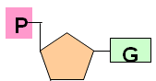
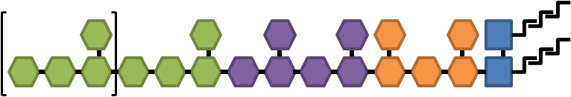
براساس ماهیت بیوشیمیایی آنتی ژنها
Nucleic acids
Increasing immunogenicity
Lipids
Carbohydrates
Proteins
Notes:
ساختار یا ماهیت آنتی ژنی بر روی ایمنوژنیسیتی آن تاثیر می گذارد.

Slide 14
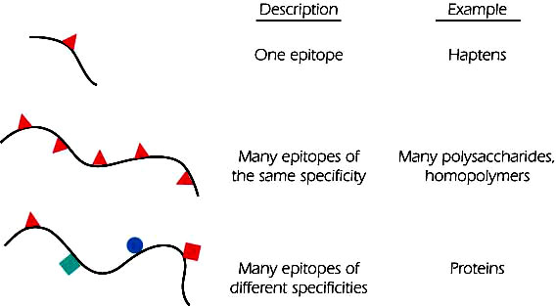
پیچیدگی ساختمانی
0

Slide 15
یاد آورها يا ادجوانت(Adjuvantes)
ادجوانت در لاتين يعني كمك كردن
به ترکیباتی گفته مي شود كه همراه آنتی ژن يا موادي كه ايمونوژن ضعيفي هستند تجویز می شوند تا تولید پاسخ بیشتری را عليه آن مواد بنمایند.
ادجوانت کامل فروند:امولسیون روغن در آب که از روغن پارافین + مانید منولئات + مایکوباکتریوم کشته شده تشکیل شده است که قادر است ماکروفاژها را فعال کند.
ادجوانت ناقص فروند: حاوی روغن پارافین و مانید منولئات (سورفکتانت لیپوفیلیک) بدون مایکوباکتریوم
نمک آلومینیوم (آلوم): با آهسته رها سازی آنتی ژن عمل میکند.
سایر ادجوانت ها: لیپوزومها، توکسوئیدها و مشتقات دیواره سلولی
Notes:
ادجوانت ها از ترکیبات مختلفی تشکیل یافته اند از جمله ميكروبها يا عصاره آنها:
مثل ميكروب كشته شده سياه سرفه در واكسن ثلاث و آندوتوكسين باسيلهاي گرم منفي و يا ترکیبات آلومینییم (فسفات و يا هيدروكسايد) كه در واكسن كزاز و اكثر واكسنهاي انساني به كار مي روند .
تزریق دو ادجوانت فروند و آلوم به مقدار زیاد گرانولوما (توده ای از ماکروفاژهای فعال شده) ایجاد می کند.
سورفاکتانت ماده ای است که هنگامی که به مقدار بسیار ناچیز استفاده می شود کشش سطحی آب را به میزان قابل توجهی کاهش می دهد.

Slide 16
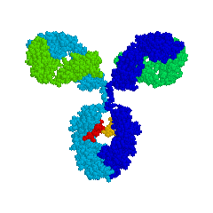
آنتی بادی ـ آنتی کر ـ ایمونوگلبولین ـ پادتن
Notes:
آنتی بادی ها گلیکوپروتئینهایی هستند که در پی رود ایمنوژن به بدن و تحریک سیستم ایمنی توسط سلولهای B به طور اختصاصی علیه آن ایمنوژن تولید می شوند

Slide 17
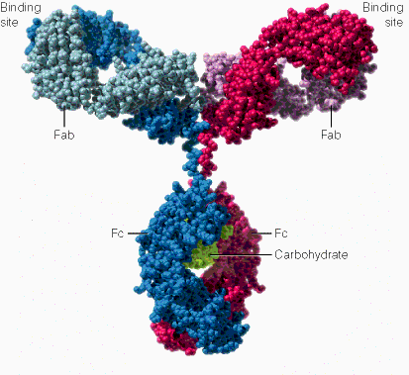
ایمونوگلبولینها گلیکوپروتئینهائی هستند که از 82 تا 96 درصد پلی پپتید و بر حسب نوع ایمونوگلبولین بین 4 تا 18 درصد قند تشکیل یافته اند.
ایمونوگلبولینها در سرم، پلاسما و مایعات بافتی تمام پستانداران یافت می شوند.

Slide 18
ایمونوگلبولینها متنوع هستند ولی واحد ساختمانی (Subunit) در تمام آنها یکسان و شبیه حروف (Y,T)
دارای دو زنجیره یکسان پلی پپتیدی بلند یا سنگین (Heavy chain) (H) و دو زنجیره یکسان پلی پپتیدی کوتاه یا سبک (L) (Light chain)
ناحیه اتصال به آنتی ژن در آنتی بادی، Fab (Fragment antigen binding) نامیده می شود
Antigen binding sites
Light
Chain
Heavy
Chain

Slide 19
ساختمان اولیه ایمونوگلبولینها
(Primary Structure of Immunoglobulins)

Slide 20
ساختار آنتی بادی
تمام مولکول هاي آنتی بادي از نظر ساختمان کلی و خواص فیزیکو شیمیایی مانند حلالیت و بار الکتریکی یکسان هستند و داراي ساختمان کلی مشترکی می باشند.
آنتی بادي ها گلیکو پروتئین هایی هستند با چهار زنجیره پلی پپتیدي که دو به دو با هم مشابهند، دو زنجیره سبک یکسان Light Chain) ) و دو زنجیره سنگین یکسان (Heavy Chain)

Slide 21
ساختار آنتی بادی
Disulfide bond
Variable & Constant Regions
  V_{L} & C_{L}
  V_{H} & C_{H}
Hinge Region
Carbohydrate
C_{L}
V_{L}
C_{H1}
C_{H2}
C_{H3}
V_{H}
Hinge Region
Switch Region
Notes:
زنجیره های پلی پپتدی سنگین و سبک مولکولهای ایمونوگلبولین بصورت حلقه هائی در مناطقی بنام حوزه (Domain) بر روی خود بطور فشرده و کروی مانند (Golbular) چین خورده اند زنجیره های سنگین و سبک مولکول ایمونوگلبولین بوسیله پیوندهای اشتراکی (Covalence) دارای دو عامل سولفیدی (Interchain S – S bonds) و همچنین پیوندهای غیر اشتراکی به یکدیگر محکم متصل میباشند. پیوندهای دوگانه سولفیدی (Interchain) بعلاوه تشکیل حلقه های پپتیدی (Loop) در هر حوزه (Domain) مولکول ایمونوگلبولین را میدهند
حوزه های پپتیدی زنجیره های سنگین و سبک که در ناحیه ازت انتهائی واقع شده اند و در ارتباط مستقیم با آنتی ژن هستند، مناطق متغیر (Variable regions) یا V نامگذاری شده اند.
هر واحد دارای دو حوزه متغیر در زنجیره های سنگین ( (V_{H}و دو حوزه متغیر در زنجیره های سبک (V_{L}) که هر جفت V_{L} , V_{H} روبروی هم قرار دارند. از طرف دیگر، اسیدهای آمینه سایر حوزه های مولکولهای ایمونوگلبولین کمتر متغیر و نسبتاً ثابت هستند و به همین دلیل آنها را مناطق ثابت (Constant regions) یا C می گویند.

Slide 22
خواص بیولوژیکی قطعات آنتی بادی
مولکول آنتی بادي داراي دو ویژگی است : از یک طرف به آنتی ژن اختصاصی خود متصل می شود و از طرف دیگر باعث ایجاد پدیده هاي بیولوژیکی مانند ثبوت مکمل ، اپسونیزاسیون ، ترشح هیستامین توسط ماست سل و ... می گردد که این خواص ثانویه مستقل از ویژگی اتصال به آنتی ژن می باشد
Ag Binding
Complement Binding Site
Binding to Fc Receptors
Placental Transfer
Notes:
یافته های پورتر نشان داد که اجزای مختلف مولکول ایمنوگلبولین دارای عملکرد متفاوت هستند,یکی برای اتصال به آنتی ژن و دیگری مسئول فعالیتهای بیولوژیک آنتی بادی است.
مناطق بسیار متغیر یا مکمل (CDR) در زنجیره سنگین و سبک بنحوی روبروی یکدیگر قرار دارند و کاملاً در تماس مستقیم با آنتی ژن هستند و یک اپی توپ را در برمی گیرند.
. از آنجائی که هر واحد ساختمانی مولکول آنتی بادی از دو زنجیره سنگین و دو زنجیره سبک تشکیل شده، بنابراین تعداد این حفره ها (Antigen combining sites) در هر واحد ساختمانی ایمونوگلبولین، دو تا می باشد که هر دو یکسان و برای یک اپی توپ معین اختصاصی (Specific) است. به این حفره ها در اصطلاح پاراتوپ (Paratope) نیز می گویند

Slide 23
خواص بیولوژیکی قطعه Fab
خنثی کردن ویروس ها
خنثی کردن سموم
آگلوتینه کردن میکروارگانیسم ها یا ذرات آنتی ژنی
پرسیپیتاسیون آنتی ژن های محلول
بی حرکت کردن میکروارگانیسم ها

Slide 24
خواص بیولوژیکی قطعه Fc
فعال کردن کمپلمان از راه کلاسیک
عبور از پلاسنتا یا جفت
اتصال به گیرنده های Fc در سطح سلولها

Slide 26
شاخص های آنتی ژنیک در آنتی بادی
Isotype
شاخص های واقع در نواحی ثابت زنجیرۀ سنگین در گونه های محتلف
Allotype
شاخص های واقع در نواحی ثابت زنجیرۀ سبک وسنگین در افراد مختلف یک گونه
Idiotype
شاخص های واقع درنقاط Hyper variable زنجیرۀ سبک و سنگین
Notes:
نابراین ایزوتیپ ، تفاوت در نواحی ثابت زنجیره هاي سبک و سنگین در گونه هاي مختلف و آلوتیپ تفاوت
در نواحی ثابت زنجیره هاي سبک وسنگین در افراد مختلف یک گونه می باشد.

Slide 27
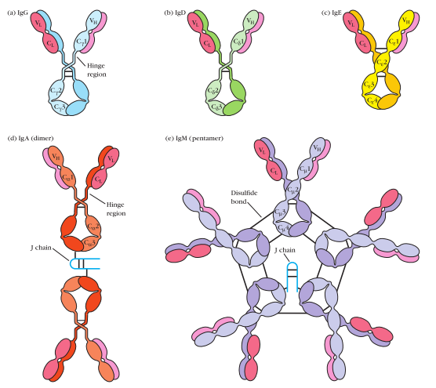
کلاس (ایزوتایپ) آنتی بادی
0
آنتی بادی ها بر اساس ساختمان اولیه ردیف اسید های امینه زنجیره سنگین به 5 دسته یا کلاس یا ایزوتیپ تقسیم می شوند.
زنجیره سنگین گاما IgG
زنجیره سنگین مو IgM
زنجیره سنگین آلفا IgA
زنجیره سنگین دلتا IgD
زنجیره سنگین اپسیلون IgE

Slide 28
IgG
Structure
  Monomer (7S)
IgG1, IgG2 and IgG4
IgG3
Notes:
این ایمنوگلبولین درحدود 80% کل ایمنوگلبولین های سرم و 15% كل پروتئين هاي سرم را تشکیل می دهد، دارای 4 دومن درزنـــجیرۀ سنـــگین و دو دومــــن درناحیۀ سبک می باشد و توسط باندهای دی سولفیدی به هم متصل می باشند.

Slide 31
اگر تمام IgA موجود در سطوح مخاطي (تنفس،گوارش و ادراري) به حساب بيايد فراوانترين Ig بدن است.
Notes:
اگر تمام IgA موجود در سطوح مخاطي (تنفس،گوارش و ادراري) به حساب بيايد فراوانترين Ig بدن است.
بعلت فراواني در ترشحات اهميت ذخاصي در دفاع ايمنولوژيك اوليه عليه عفونتهاي موضعي مجراي گوارش يا تنفس دارد.
IgA به سلول های پلی مورفونوکلئرمتصل می شـــــــود ونیزقادراست کمپلمان را ازمسیرآلترناتیو فعال کند

Slide 32
IgM
Structure
  Pentamer
  Extra domain (C_{H4})
  J chain
J Chain
CH4
Notes:
مولکول IgM بزرگترین ایمونوگلبولین بدن است

Slide 34
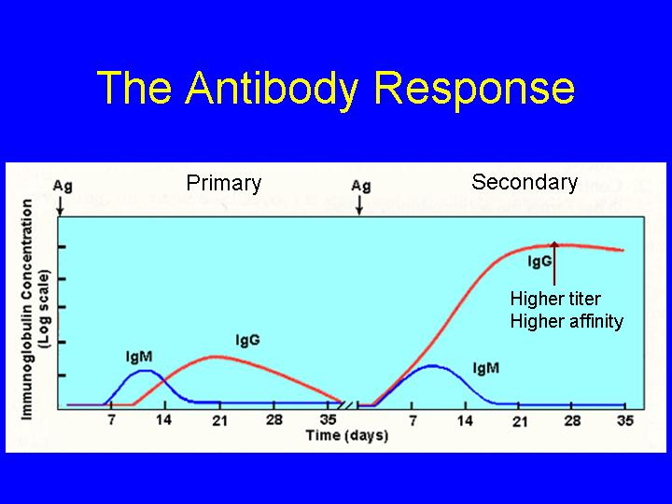

Slide 35
B Cell Antigen Receptor (BcR)
مولکول های IgM منومر در سطح سلول های B وجود دارند و به عنوان گیرنده آنتی ژن (BCR) عمل می کنند
Ig-
Ig-
Ig-
Ig-

Slide 37
Notes:
این مولکول affinity ( وابستگی ) زیادی به ماست سل ها دارد و درصورتی که ازناحیۀ Fc متصل شده و آلرژن اختصاصـــــی مولکول به آن اتصال یابد باعث آزاد شدن تعداد زیادی Mediator ازماست سل ها می شود .
ازجمله این مدیاتورها ، هیستامین است که درگشاد کردن رگ ها عروق و افزایش نفوذپزیری عروق و انقباض عضلات صاف نقش دارد .
نقش اصلــــــی IgE درحالت طبیعی محافظت ازسطوح مخاطی بدن است که با جلب سایر ایمنوگلبولین ها و سلول های ایمنی به محل واکنش امکان پذیر می گردد .
به این ترتیب IgE عامل محرکی برای شروع واکنش های التهابی حاد به شمار می رود .

Slide 40
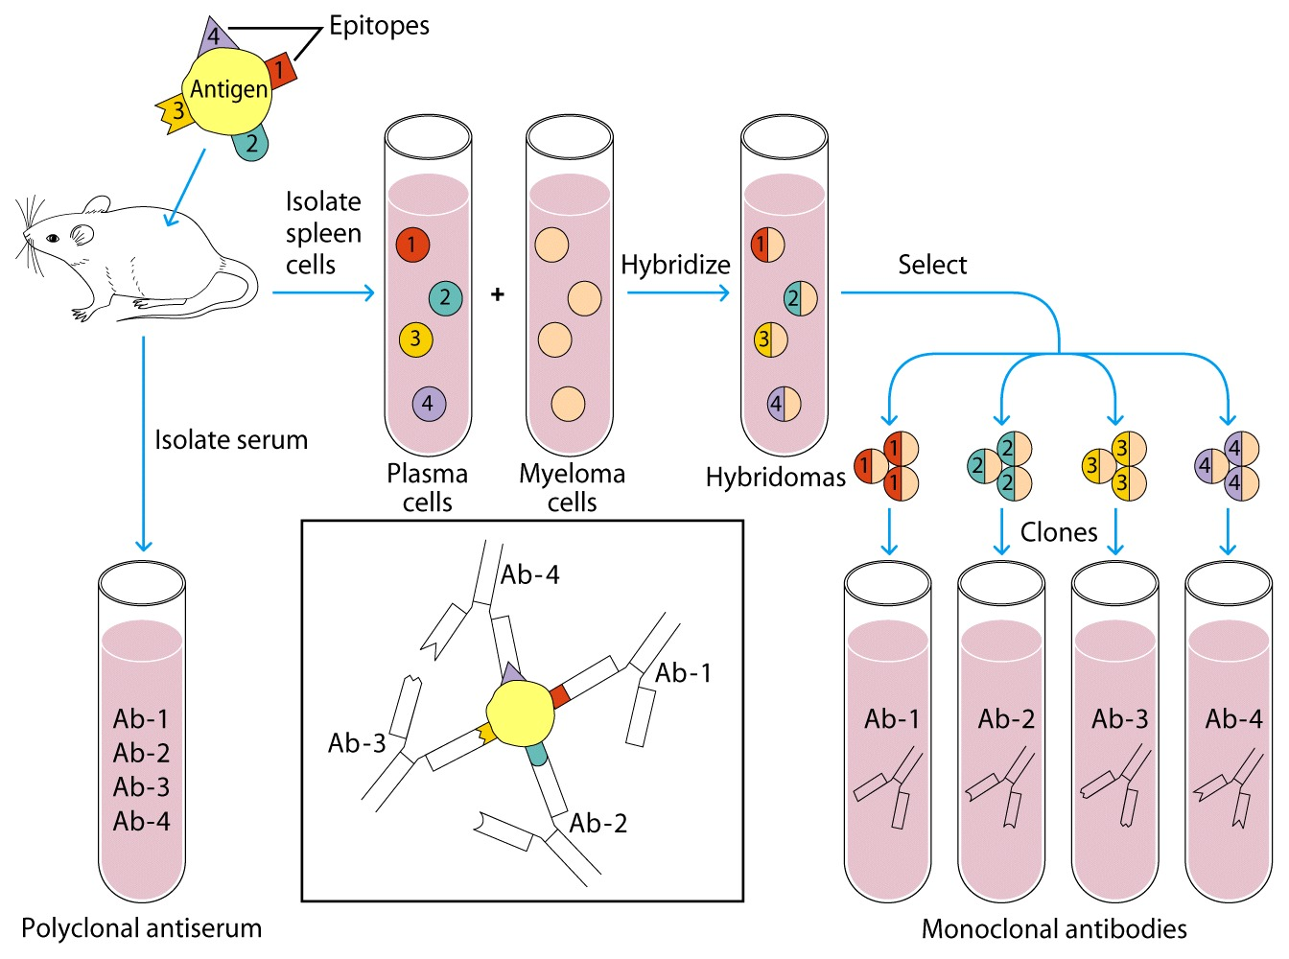
(contains 4 MAbs)
(MAb derived from 1 plasma cell)

Slide 41
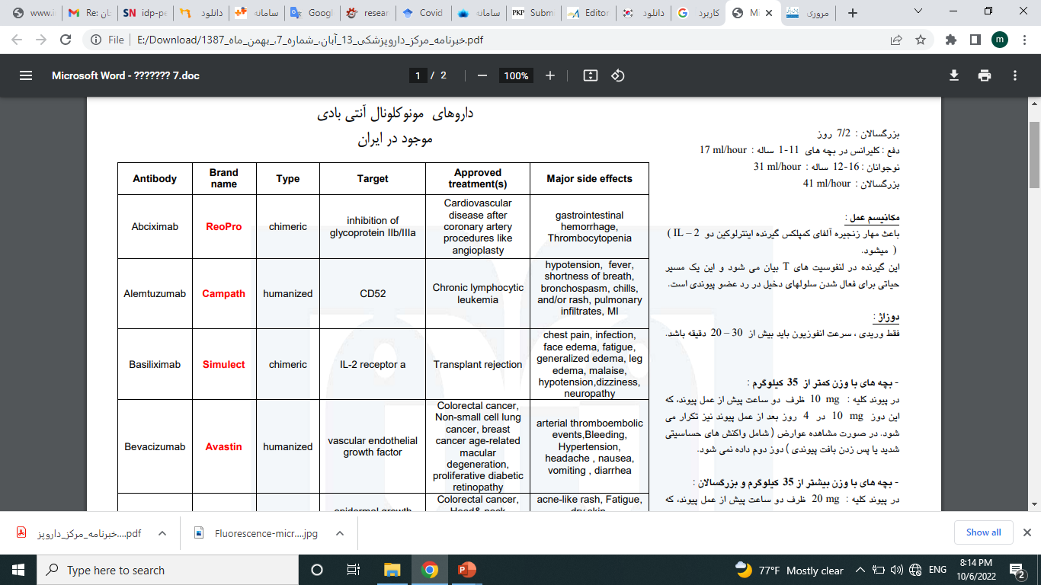

Slide 42
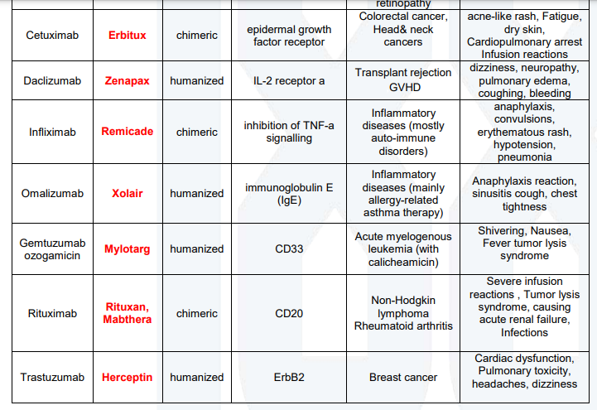

Slide 43


